Slide 1
REPRESENTACIÓN
DE LA
INFORMACIÓN
UNIDAD 2: ESTADÍSTICA DESCRIPTIVA

Slide 2
Gráficos Estadísticos
Hay que tener en cuenta que la diversidad de gráficos y sus modalidades de ilustración, constituyen opciones útiles para una consulta ágil de la información, aunque existe también el riesgo de no usar el tipo de gráfico adecuado o enfatizar el atractivo visual, dejándose en un segundo plano el objetivo esencial del gráfico en cuanto a facilitar la consulta de los datos.

Slide 3
Gráfico de sectores o gráfico circular
En este gráfico, el círculo representa el total de una característica. Se usa para cualquier tipo de carácter estadístico, normalmente se representa la frecuencia relativa porcentual.
Es una representación sectorial dado que el círculo se divide en sectores cuyo ángulo refleja el porcentaje del total para cada categoría.

Slide 4
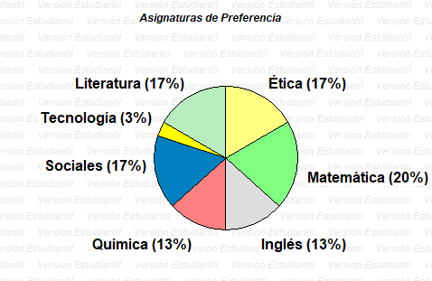
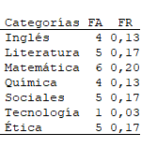
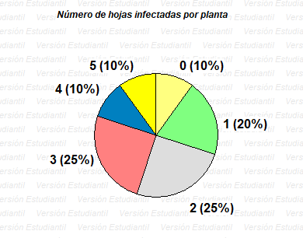
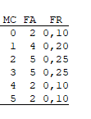

Slide 5
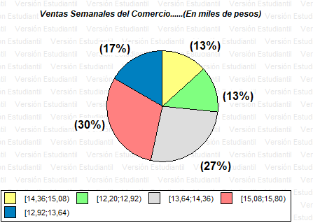
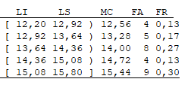

Slide 6
Gráfico de Barras o Bastones.
Se utiliza para el carácter estadístico cualitativo y el cuantitativo discreto.
Este tipo de gráfico al contrario del anterior es bidimensional. Trabaja en un sistema de ejes cartesianos donde en la abscisa se representan las categorías de la variable y en la ordenada las frecuencias.
Para la construcción de este tipo de gráfico se deben elevar las barras o bastones de cada categoría de la variable con una altura proporcional a la frecuencia correspondiente (Frecuencia absoluta o frecuencia relativa).

Slide 7
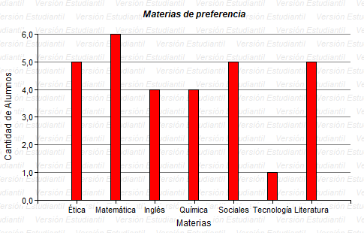
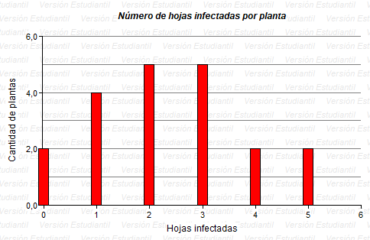

Slide 8
Diagrama de frecuencias acumuladas
Esta representación gráfica se utilizar para mostrar frecuencias acumuladas de las variable aleatoria discretas. El modelo es una función “escalonada”, es decir con tramos constantes entre dos valores consecutivos de la variable, cuyos valores se corresponden con las frecuencias absolutas acumuladas o relativas acumuladas hasta el valor considerado.

Slide 9
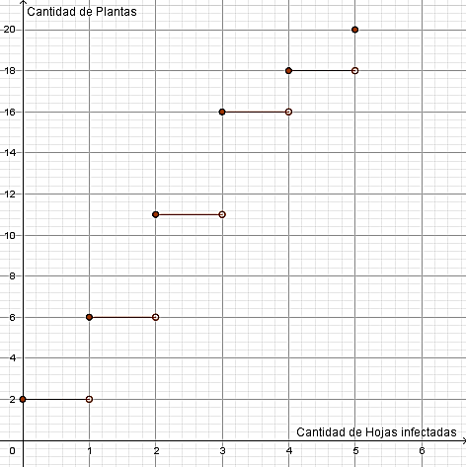

Slide 10
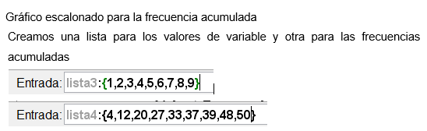
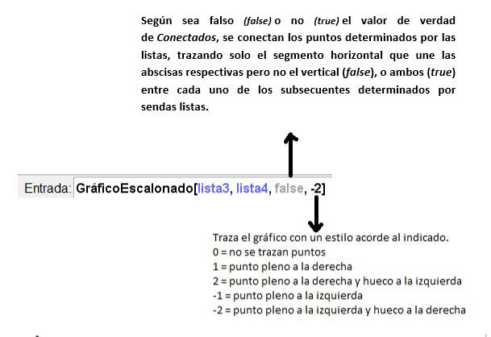
EL GRÁFICO ESCALONADO LO REALIZAMOS CON GEOGEBRA

Slide 11
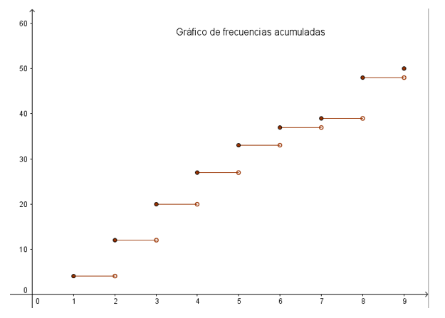

Slide 12

Histograma
Es la representación de la distribución de frecuencias (absolutas o relativas) de una variable agrupada en intervalos, mediante un gráfico de superficies. Sobre el eje de las abscisas se presentan los intervalos y se levanta, sobre cada uno de ellos, un rectángulo cuya área es igual a la respectiva frecuencia.
Si todos los intervalos tienen la misma amplitud, la altura de los rectángulos coincide con la frecuencia absoluta.
¿Cómo realizar el histograma si los intervalos tienen diferente amplitud?

Slide 13
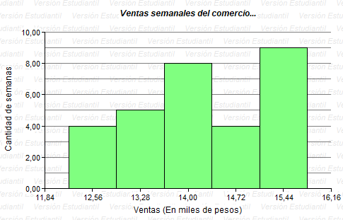
Ejemplo para el caso en que todos los intervalos tienen la misma amplitud

Slide 14
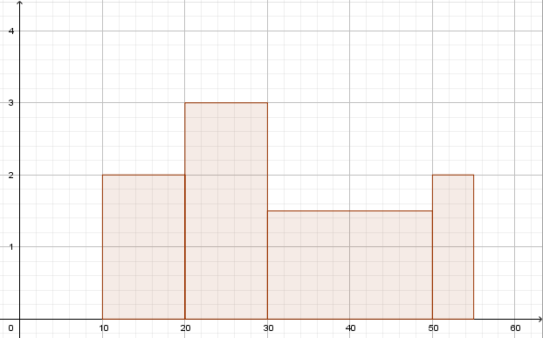
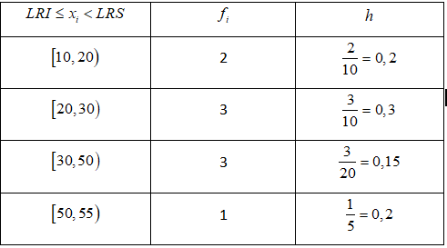
Ejemplo para el caso en que no todos los intervalos tienen la misma amplitud

Slide 15
Polígonos de frecuencia
Es una línea poligonal obtenida en un histograma uniendo los puntos medios (marca de clase) de los lados superiores de los rectángulos. Los lados extremos crean dos intervalos hipotéticos con frecuencia cero, colocando cada uno de ellos en ambos extremos del histograma, y con amplitud igual a la del intervalo posterior y anterior, respectivamente.
Este gráfico es especialmente útil para comparar conjuntos de datos, puesto que en un mismo gráfico se pueden mostrar varios polígonos de frecuencias.

Slide 16
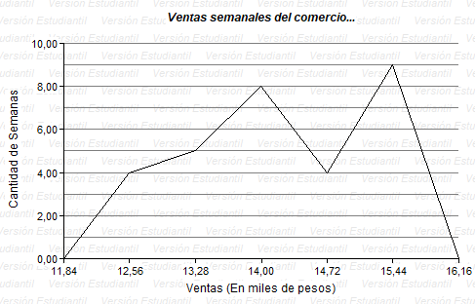

Slide 17
Ojiva
Es la representación gráfica de las frecuencias acumuladas de una variable agrupada en intervalos, mediante una línea poligonal obtenida uniendo los puntos que tienen, por abscisas, los límites superiores del intervalo (o la marca de clase) y, por ordenadas, las respectivas frecuencias acumuladas. A este grafico también se lo conoce como polígono de frecuencias acumuladas.

Slide 18
